Slide 1





BİTKİ YAPRAKLARINDA HASTALIK TESPİTİ
MERVE TUTAR

Slide 2



GİRİŞ
Bitki yapraklarındaki hastalıklar, nüfus artışına bağlı olarak gıda talebinin artmasıyla birlikte tarım sektörünün temel bir sorununu oluşturur. Bu hastalıkların erken ve doğru bir şekilde tespit edilememesi, bitkiler üzerinde ciddi etkiler yaratır ve ürün kalitesini, miktarını ve verimini olumsuz yönde etkiler.
Geliştirilen görüntü işleme teknikleri ile bitki yapraklarındaki hastalıkların otomatik olarak tespit edilmesi, tarım verimliliğini artırarak gıda güvenliği ve ekonomik sürdürülebilirlik açısından önemli bir rol oynar.

Slide 3


Yaprak Hastalıklarının Bitki
Sağlığına Olan Etkileri
Fotosentez Verimliliğinin Azalması:
Yaprak hastalıkları, fotosentez sürecini etkileyerek bitkinin besin üretimini azaltabilir.
Yaprak Kaybı ve Dökülme:
Şiddetli hastalıklar sonucunda yaprakların kaybı ve dökülmesi, bitkinin büyüme ve gelişimini olumsuz etkiler.
Ürün Veriminde Azalma:
Hastalıklara maruz kalan bitkilerde meyve ve tohum veriminde düşüş gözlemlenebilir.
Besin Elementi Eksiklikleri:
Hastalıklar nedeniyle bitkilerin besin alımı ve dengesi bozulabilir, bu da besin elementi eksikliklerine yol açabilir.
Genetik Değişiklikler:
Kronik hastalık durumları, bitkinin genetik yapısında değişikliklere neden olabilir.

Slide 4


Görüntü İşleme Tekniklerinin Bitki Yapraklarında Hastalık Tespitindeki Avantajları
Avantajlar:
Geleneksel yöntemlere göre hızlı ve otomatik hastalık tespiti
İş gücü ve zaman maliyetlerinde önemli azalma
Erken tespit ile hızlı müdahale imkanı
Maliyet ve İş Gücü Azaltımı:
Geleneksel yöntemlere kıyasla daha düşük maliyetler
İş gücü yoğunluğunun azaltılması
Sürdürülebilir Tarımın Teşviki:
Kimyasal mücadele ihtiyacının azalması
Sürdürülebilir tarım uygulamalarının yaygınlaşması
Çevresel etkilerin azaltılması ve ekosistem dengesinin korunması
Ürün Kayıplarının Minimize Edilmesi:
Erken tespit sayesinde ürün kayıplarının azaltılması
Daha sağlıklı ve güvenli tarım ürünleri elde edilmesi
Gıda Güvenliği ve İnsan Sağlığı:
Hızlı müdahale ile ürünlerde daha düşük hastalık oranları
Gıda güvenliğinin artırılması
İnsan sağlığına olumlu etkiler

Slide 5
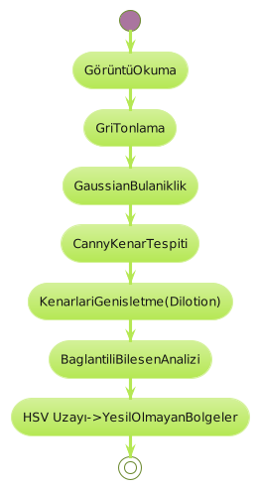

AKIŞ
ŞEMASI

Slide 6
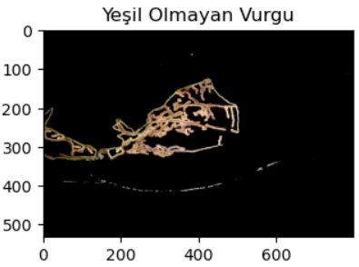

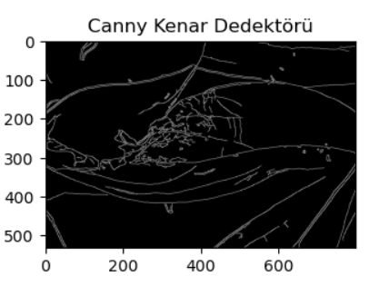



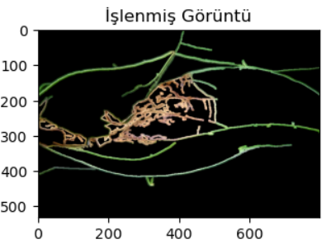
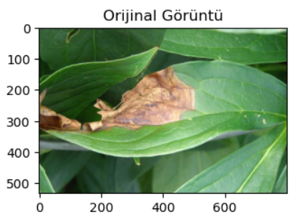

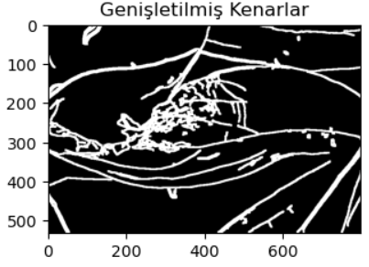
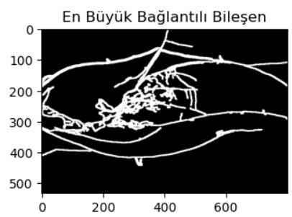


SONUÇLAR

Slide 7
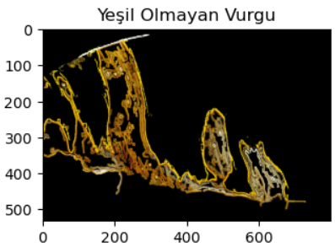
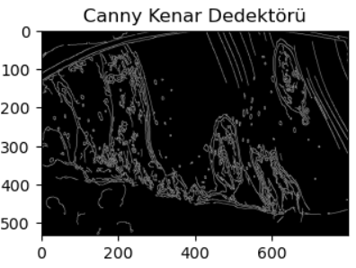
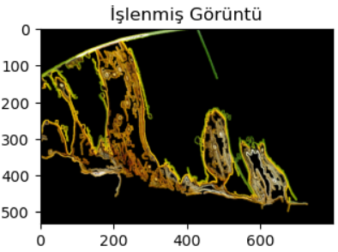
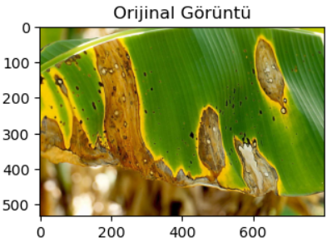
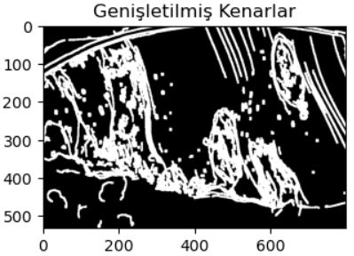
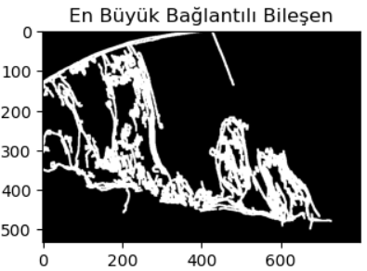
SONUÇLAR

Slide 8

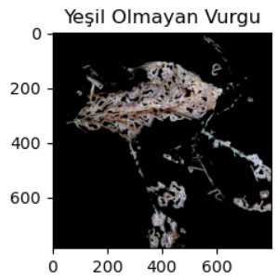
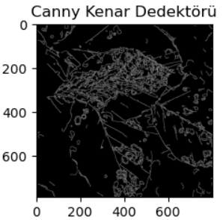
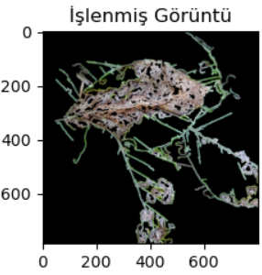
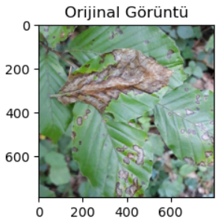
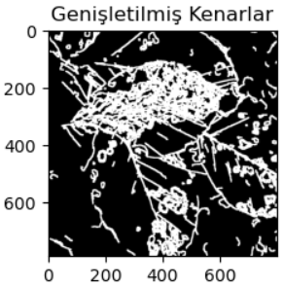
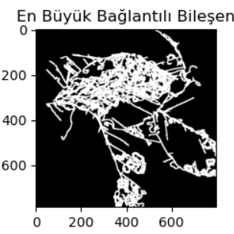
SONUÇLAR

Slide 9
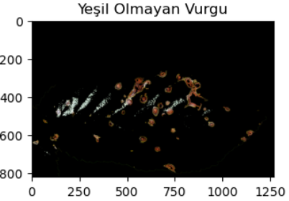
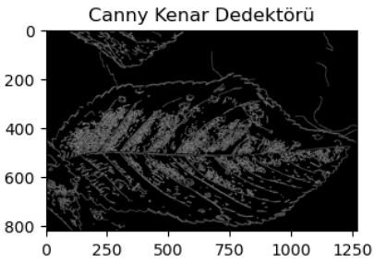
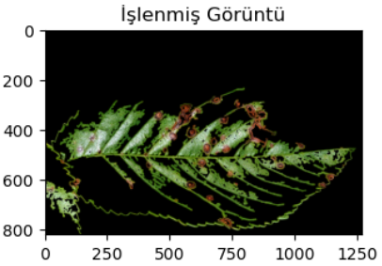
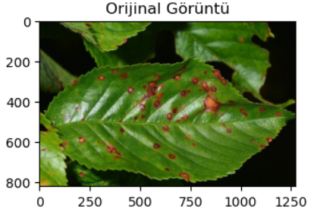
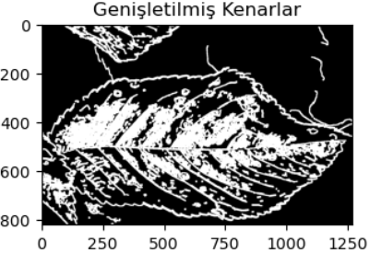
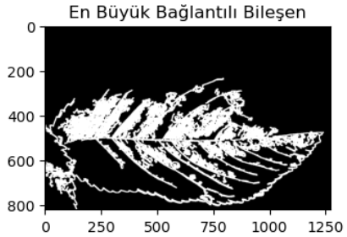
SONUÇLAR

Slide 10
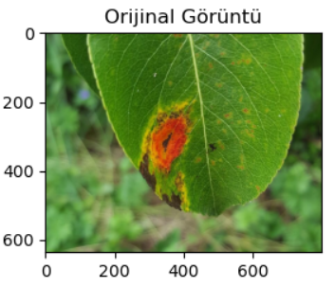
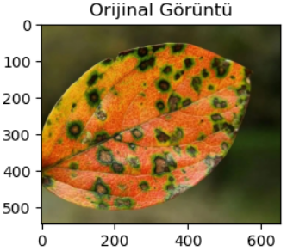
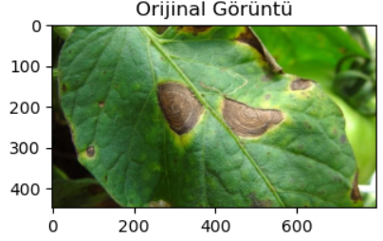
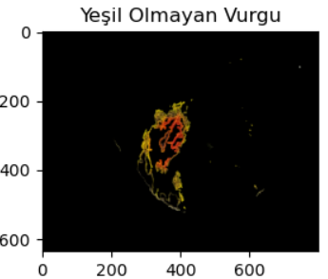
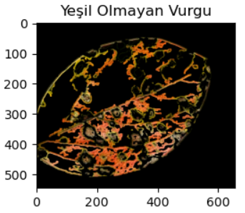
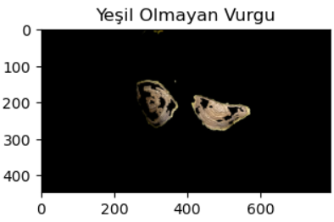

Slide 11

Sonuç ve Yorum
Avantajlar:
Bu algoritma, bağlantılı bileşen analizi ve HSV renk tanıma gibi etkili görüntü işleme tekniklerini kullanarak bitki hastalıklarını veya belirli objeleri tanıma yeteneğine sahiptir. Bağlantılı bileşen analizi, nesnelerin segmentasyonunu geliştirirken, HSV renk tanıma bitki yapraklarının yeşil tonlarını başarılı bir şekilde belirleyebilir.
Dezavantajlar:
Özellikle renk aralığına dayalı bir tanıma yöntemi kullanıldığından, değişen ışık koşulları veya farklı bitki türleri gibi faktörler, renk hassasiyetini etkileyebilir. Bu durum, algoritmanın genelde ölçekleme ve çeşitlilik konularında sınırlı olmasına neden olabilir. Ayrıca, gürültü ve arka plan detayları, bağlantılı bileşen analizi ve renk tanıma süreçlerini olumsuz etkileyebilir.
Geliştirme İçin Öneriler:
Bu algoritmayı geliştirmek için renk aralığı parametrelerinin dinamik olarak ayarlanabilir hale getirilmesi, ölçekleme ve çeşitlilik sorunlarının ele alınması, gürültü azaltma tekniklerinin iyileştirilmesi ve belki de makine öğrenmesi yöntemlerinin entegre edilmesi gibi adımlar düşünülebilir. Bu geliştirmeler, çözümün daha geniş bir uygulama yelpazesi ve daha güçlü bir performans sergilemesine katkıda bulunabilir.

Slide 12


KAYNAKLAR
[1]https://www.geeksforgeeks.org/python-opencv-morphological-operations/
[2] https://www.gardenia.net/disease/leaf-spot-diseases
[3]https://www.gardenia.net/disease/botrytis-blight-of-peony4
[4] https://www.entofito.com/yaprak-delen-cil-hastaligi/

Slide 13

Thank
You

